Slide 1
Н О Т А Р И А Т
ДОВЕРЕННОСТЬ: УДОСТОВЕРЕНИЕ, ПОРЯДОК ОТМЕНЫ
г.САМАРА
2019г.

Slide 2
ГРАЖДАНЕ И ЮРИДИЧЕСКИЕ ЛИЦА ОСУЩЕСТВЛЯЮТ ПРИНАДЛЕЖАЩИЕ
ГРАЖДАНСКИЕ ПРАВА
(п. 1 ст. 9 ГК РФ)
ЛИЧНО
ЧЕРЕЗ ПРЕДСТАВИТЕЛЕЙ

Slide 3
ПОЛНОМОЧИЯ ПРЕДСТАВИТЕЛЯ
ОСНОВАНЫ НА:
(п.1 ст.182 ГК РФ)
ДОВЕРЕННОСТИ, ДОГОВОРЕ, РЕШЕНИЯ ОБЩЕГО СОБРАНИЯ
УКАЗАНИИ ЗАКОНА
АКТЕ УПОЛНОМОЧЕННОГО ГОСУДАРСТВЕННОГО ОРГАНА ИЛИ ОРГАНА МЕСТНОГО САМОУПРАВЛЕНИЯ
МОГУТ ТАКЖЕ ЯВСТВОВАТЬ ИЗ ОБСТАНОВКИ, В КОТОРОЙ ДЕЙСТВУЕТ ПРЕДСТАВИТЕЛЬ (ПРОДАВЕЦ В РОЗНИЧНОЙ ТОРГОВЛЕ, КАССИР И Т.П.)

Slide 4
НЕ ЯВЛЯЮТСЯ ПРЕДСТАВИТЕЛЯМИ:
(СТ.182 ГК РФ)
лица, действующие хотя и в чужих интересах, но от собственного имени
лица, лишь передающие выраженную в надлежащей форме волю другого лица
лица, уполномоченные на вступление в переговоры относительно возможных в будущем сделок

Slide 5
ВИДЫ ДОВЕРЕННОСТЕЙ
в зависимости от содержания полномочий :
РАЗОВАЯ
НА СОВЕРШЕНИЕ ОДНОГО ОПРЕДЕЛЕННОГО ДЕЙСТВИЯ
(ПОЛУЧЕНИЕ ТОВАРА СО СКЛАДА, ПОЛУЧЕНИЕ ПОСЫЛКИ, УЧАСТИЕ В ОПРЕДЕЛЕННОМ СУДЕБНОМ ЗАСЕДАНИИ, ПОДПИСАНИЕ ОДНОГО ДОГОВОРА И Т. Д.).
СПЕЦИАЛЬНАЯ
НА СОВЕРШЕНИЕ ОДНОРОДНЫХ ДЕЙСТВИЙ В ТЕЧЕНИЕ ОПРЕДЕЛЕННОГО ПЕРИОДА ВРЕМЕНИ (ДОВЕРЕННОСТЬ, ВЫДАВАЕМАЯ ЭКСПЕДИТОРУ ПРЕДПРИЯТИЯ ДЛЯ ПОЛУЧЕНИЯ ТОВАРОВ; НА ПОЛУЧЕНИЕ ДЕНЕГ И ПЛАТЕЖНЫХ ДОКУМЕНТОВ В БАНКЕ, ПРОДАЖУ КВАРТИРЫ И РЕГИСТРАЦИЮ ПЕРЕХОДА ПРАВА И Т. Д.)
ОБЩАЯ
(ГЕНЕРАЛЬНАЯ)
НА СОВЕРШЕНИЕ РАЗНЫХ ДЕЙСТВИЙ, НЕ СВЯЗАННЫХ МЕЖДУ СОБОЙ (ДОВЕРЕННОСТЬ ЮР.ЛИЦА ДИРЕКТОРУ ФИЛИАЛА, ДОВЕРЕННОСТЬ НА УПРАВЛЕНИЕ И РАСПОРЯЖЕНИЕ ИМУЩЕСТВОМ)

Slide 6
УСЛОВИЯ ВЫДАЧИ ДОВЕРЕННОСТИ
НЕСКОЛЬКИМИ ЛИЦАМИ
(п.6 ст.185 ГК РФ)
ДОВЕРЕННОСТЬ МОЖЕТ БЫТЬ ВЫДАНА НЕСКОЛЬКИМИ ЛИЦАМИ
ПРИ СОБЛЮДЕНИИ УСЛОВИЙ:
ПЕРЕДАВАЕМЫЕ ПОЛНОМОЧИЯ КАСАЮТСЯ ОДНОРОДНЫХ ИНТЕРЕСОВ
ПЕРЕДАВАЕМЫЕ ПОЛНОМОЧИЯ ОДИНАКОВЫ

Slide 7
НОТАРИАЛЬНАЯ
ПРОСТАЯ ПИСЬМЕННАЯ
ФОРМЫ
ДОВЕРЕННОСТЕЙ
ПРИРАВНЕННАЯ
К НОТАРИАЛЬНОЙ

Slide 8
ЛИЦО, ВЫДАЮЩЕЕ ДОВЕРЕННОСТЬ, ОБРАЩАЕТСЯ ЗА ЕЕ НОТАРИАЛЬНЫМ УДОСТОВЕРЕНИЕМ В СЛУЧАЯХ:
ЕСЛИ ОБЯЗАТЕЛЬНАЯ НОТАРИАЛЬНАЯ ФОРМА УСТАНОВЛЕНА ЗАКОНОДАТЕЛЬСТВОМ РФ
ПО СОБСТВЕННОМУ ЖЕЛАНИЮ
ПО ТРЕБОВАНИЮ ДОЛЖНИКА В ЦЕЛЯХ ИСПОЛНЕНИЯ ОБЯЗАТЕЛЬСТВА НАДЛЕЖАЩЕМУ ПРЕДСТАВИТЕЛЮ КРЕДИТОРА (п.2 ст.312 ГК РФ)

Slide 9
ОБЯЗАТЕЛЬНОМУ НОТАРИАЛЬНОМУ УДОСТОВЕРЕНИЮ
ПОДЛЕЖАТ ДОВЕРЕННОСТИ
на совершение сделок, требующих нотариальной формы (п. 1 ст. 185.1 ГК РФ)
на подачу заявлений о государственной регистрации прав или сделок, а также на распоряжение зарегистрированными в государственных реестрах правами (п. 1 ст. 185.1 ГК РФ)
в порядке передоверия (правило не применяется к доверенностям, выдаваемым в порядке передоверия юридическими лицами, руководителями филиалов и представительств юридических лиц) (п.3 ст.187 ГК РФ)
безотзывная (п.2 ст.188.1 ГК РФ)
от имени уполномоченного представителя налогоплательщика - физического лица (п.3 ст.29 НК РФ)

Slide 10
на представление документов на государственную регистрацию юридических лиц и индивидуальных предпринимателей, получение решений, отказов, иных документов (ст.9 ФЗ «О государственной регистрации юридических лиц и индивидуальных предпринимателей»)
на получение повторного свидетельства о государственной регистрации акта гражданского состояния (п.2 ст.9 ФЗ «Об актах гражданского состояния»)
на участие в общем собрании участников общества с ограниченной ответственностью (п.2 ст.37 ФЗ «Об обществах с ограниченной ответственностью)

Slide 11
на согласование местоположения границ земельных участков (п.4 ст.39 Федерального закона от 24.07.2007 №221-ФЗ «О кадастровой деятельности»)
на осуществление полномочий уполномоченного представителя по финансовым вопросам, а также на получение открепительного удостоверения (п.2 ст.49, п.9 ст.61, п.3 ст.71 Федерального конституционного закона от 28.06.2004 №5-ФКЗ «О референдуме Российской Федерации», п.6 ст.62 Федерального закона от 12.06.2002 №67-ФЗ «Об основных гарантиях избирательных прав и права на участие в референдуме граждан Российской Федерации», п.5 ст.38, п.12 ст.71, п.6 ст.80 Федерального закона от 22.02.2014 N 20-ФЗ «О выборах депутатов Государственной Думы Федерального Собрания Российской Федерации»)

Slide 12
на получение жилищной субсидии одним из членов семьи гражданина, состоявшего на учете в качестве имеющего право на получение такой субсидии, в случае смерти последнего (ст.1 Федерального закона от 25.10.2002 №125-ФЗ «О жилищных субсидиях гражданам, выезжающим из районов Крайнего Севера и приравненных к ним местностей»)
на представление интересов оператором юридических лиц -налогоплательщиков или плательщиков сборов, уплачиваемых при применении специального налогового режима (п.2 ст.346.46 НК РФ) и т.п.

Slide 13
СВЕДЕНИЯ ОБ УДОСТОВЕРЕНИИ ДОВЕРЕННОСТИ,
ОТМЕНЕ ДОВЕРЕННОСТИ НЕЗАМЕДЛИТЕЛЬНО
ВНОСЯТСЯ НОТАРИУСОМ В ЕДИНУЮ ИНФОРМАЦИОННУЮ СИСТЕМУ НОТАРИАТА С ПРИСОЕДИНЕНИЕМ ЭЛЕКТРОННОГО ОБРАЗА
НОТАРИАЛЬНО ОФОРМЛЕННОГО ДОКУМЕНТА
Cт. 34.3 Основ, Приказ Минюста России от 17.06.2014 №129
«Об утверждении порядка ведения реестров единой информационной системы нотариата»

Slide 14
ПРИРАВНИВАЮТСЯ К НОТАРИАЛЬНО УДОСТОВЕРЕННЫМ ДОВЕРЕННОСТЯМ
(П. 2 СТ. 185.1 ГК РФ)
- доверенности военнослужащих и других лиц, находящихся на излечении в госпиталях, санаториях и других военно-лечебных учреждениях, которые удостоверены начальником такого учреждения, его заместителем по медицинской части, а при их отсутствии старшим или дежурным врачом
- доверенности военнослужащих, а в пунктах дислокации воинских частей, соединений, учреждений и военно-учебных заведений, где нет нотариальных контор и других органов, совершающих нотариальные действия, также доверенности работников, членов их семей и членов семей военнослужащих, которые удостоверены командиром (начальником) этих части, соединения, учреждения или заведения

Slide 15
- доверенности лиц, находящихся в местах лишения свободы, которые удостоверены начальником соответствующего места лишения свободы;
- доверенности совершеннолетних дееспособных граждан, находящихся в учреждениях социальной защиты населения, которые удостоверены администрацией этого учреждения или руководителем (его заместителем) соответствующего органа социальной защиты населения

Slide 16
ИНЫЕ ВИДЫ УДОСТОВЕРЕНИЯ ДОВЕРЕННОСТЕЙ
(п.3 ст.. 185.1 ГК РФ)
Доверенность может быть удостоверена организацией, в которой доверитель работает или учится, и администрацией стационарного лечебного учреждения, в котором он находится на излечении, если она выдана на получение:
заработной платы и иных платежей, связанных с трудовыми отношениями;
вознаграждения авторов и изобретателей;
пенсий, пособий и стипендий;
корреспонденции, за исключением ценной корреспонденции.
Такая доверенность удостоверяется бесплатно.

Slide 17
ИНЫЕ ВИДЫ УДОСТОВЕРЕНИЯ ДОВЕРЕННОСТЕЙ
(п.4 ст.. 185.1 ГК РФ)
Доверенность от имени юридического лица выдается за подписью его руководителя или иного лица, уполномоченного на это в соответствии с законом и учредительными документами, удостоверение такой доверенности не требуется за исключением случаев, установленных законом

Slide 18
ОГРАНИЧЕНИЯ ПРЕДСТАВИТЕЛЬСТВА
(П. П. 3, 4 СТ. 182 ГК РФ)
ПРЕДСТАВИТЕЛЬ НЕ МОЖЕТ СОВЕРШАТЬ СДЕЛКИ ОТ ИМЕНИ ПРЕДСТАВЛЯЕМОГО В ОТНОШЕНИИ СЕБЯ ЛИЧНО, А ТАКЖЕ В ОТНОШЕНИИ ДРУГОГО ЛИЦА, ПРЕДСТАВИТЕЛЕМ КОТОРОГО ОН ЯВЛЯЕТСЯ, ЗА ИСКЛЮЧЕНИЕМ СЛУЧАЕВ, ПРЕДУСМОТРЕННЫХ ЗАКОНОМ
НЕ ДОПУСКАЕТСЯ СОВЕРШЕНИЕ ЧЕРЕЗ ПРЕДСТАВИТЕЛЯ СДЕЛКИ, КОТОРАЯ ПО СВОЕМУ ХАРАКТЕРУ МОЖЕТ БЫТЬ СОВЕРШЕНА ТОЛЬКО ЛИЧНО, А РАВНО ДРУГИХ СДЕЛОК, УКАЗАННЫХ В ЗАКОНЕ
ЗАВЕЩАНИЕ (п.3 ст.1118 ГК РФ),
СДЕЛКА, КОТОРАЯ СОВЕРШЕНА С НАРУШЕНИЕМ ДАННОГО ПРАВИЛА И НА КОТОРУЮ ПРЕДСТАВЛЯЕМЫЙ НЕ ДАЛ СОГЛАСИЯ, МОЖЕТ БЫТЬ ПРИЗНАНА СУДОМ НЕДЕЙСТВИТЕЛЬНОЙ ПО ИСКУ ПРЕДСТАВЛЯЕМОГО, ЕСЛИ ОНА НАРУШАЕТ ЕГО ИНТЕРЕСЫ
ЗАКЛЮЧЕНИЕ НАЙМОДАТЕЛЕМ ДОГОВОРОВ НАЙМА ЖИЛЫХ ПОМЕЩЕНИЙ ЖИЛИЩНОГО ФОНДА СОЦИАЛЬНОГО ИСПОЛЬЗОВАНИЯ (п. 3 ст.91.2 ЖК РФ)
ОСУЩЕСТВЛЕНИЕ ПРАВ ЧЛЕНА СОВЕТА ДИРЕКТОРОВ (НАБЛЮДАТЕЛЬНОГО СОВЕТА) (п. 3 ст. 68 ФЗ «ОБ АКЦИОНЕРНЫХ ОБЩЕСТВАХ»)
ОСУЩЕСТВЛЕНИЕ ПРАВ ЧЛЕНА КОМИТЕТА КРЕДИТОРОВ (п.5 ст. 17 ФЗ «О НЕСОСТОЯТЕЛЬНОСТИ (БАНКРОТСТВЕ)») И Т.П.

Slide 19
СУБЪЕКТЫ ДОВЕРЕННОСТИ
ДОВЕРИТЕЛИ
(ПРЕДСТАВЛЯЕМЫЕ
ПО ДОВЕРЕННОСТИ)
ФИЗИЧЕСКИЕ ЛИЦА
ЮРИДИЧЕСКИЕ
ЛИЦА
ПУБЛИЧНО-ПРАВОВЫЕ ОБРАЗОВАНИЯ

Slide 20
УСЛОВИЯ ВЫДАЧИ ДОВЕРЕННОСТИ ФИЗИЧЕСКИМ ЛИЦОМ
ДЕЕСПОСОБНОСТЬ
ПРИ ПОЛНОЙ ДЕЕСПОСОБНОСТИ
- ДОВЕРЕННОСТЬ ВЫДАЕТСЯ САМОСТОЯТЕЛЬНО
ПРИ ЧАСТИЧНОЙ ДЕЕСПОСОБНОСТИ
(от 14 до 18 лет, ОГРАНИЧЕННЫЕ СУДОМ В ДЕЕСПОСОБНОСТИ)
- С СОГЛАСИЯ ЗАКОННЫХ ПРЕДСТАВИТЕЛЕЙ, ПОПЕЧИТЕЛЕЙ
ОТ ИМЕНИ НЕДЕЕСПОСОБНЫХ (до 14 лет или признанных таковыми решением суда)
- ДОВЕРЕННОСТЬ ВЫДАЕТСЯ ЗАКОННЫМИ ПРЕДСТАВИТЕЛЯМИ, ОПЕКУНАМИ
НАЛИЧИЕ НЕОБХОДИМЫХ ПРЕДВАРИТЕЛЬНЫХ СОГЛАСИЙ
ПРИ ВЫДАЧЕ ДОВЕРЕННОСТИ, ЗАТРАГИВАЮЩЕЙ ОСУЩЕСТВЛЕНИЕ ИМУЩЕСТВЕННЫХ ПРАВ ПОДОПЕЧНОГО, ТРЕБУЕТСЯ ПРЕДВАРИТЕЛЬНОЕ РАЗРЕШЕНИЕ ОРГАНА ОПЕКИ И ПОПЕЧИТЕЛЬСТВА
(ст.21 ФЗ «ОБ ОПЕКЕ И ПОПЕЧИТЕЛЬСТВЕ», ст.37 ГК РФ)

Slide 21
СУБЪЕКТЫ ДОВЕРЕННОСТИ
ПОВЕРЕННЫЕ
(представители по доверенности)
ФИЗИЧЕСКИЕ ЛИЦА
ЮРИДИЧЕСКИЕ ЛИЦА
ПРЕДСТАВИТЕЛЕМ ЯВЛЯЕТСЯ ЮРИДИЧЕСКОЕ ЛИЦО В ЦЕЛОМ, А НЕ ЕГО ПОДРАЗДЕЛЕНИЯ (ФИЛИАЛ, ПРЕДСТАВИТЕЛЬСТВО И Т.П.) И НЕ КАКОЕ-ЛИБО ОПРЕДЕЛЕННОЕ ДОЛЖНОСТНОЕ ЛИЦО

Slide 22
ОСУЩЕСТВЛЕНИЕ ПОЛНОМОЧИЙ
ПО ДОВЕРЕННОСТИ НЕСКОЛЬКИМИ ПРЕДСТАВИТЕЛЯМИ
КАЖДЫЙ ИЗ НИХ ОБЛАДАЕТ ПОЛНОМОЧИЯМИ,
УКАЗАННЫМИ В ДОВЕРЕННОСТИ, ЕСЛИ В ДОВЕРЕННОСТИ НЕ ПРЕДУСМОТРЕНО, ЧТО ПРЕДСТАВИТЕЛИ ОСУЩЕСТВЛЯЮТ ИХ СОВМЕСТНО (НАПРИМЕР, ЗАЩИТА В СУДЕ)
В ОТСУТСТВИЕ ПРЯМО ВЫРАЖЕННОЙ ОГОВОРКИ О СОВМЕСТНОМ ПРЕДСТАВИТЕЛЬСТВЕ, ПРЕДСТАВИТЕЛИ ОСУЩЕСТВЛЯЮТ ПОЛНОМОЧИЯ РАЗДЕЛЬНО
ОБЩИМ ПРАВИЛОМ РАСПРЕДЕЛЕНИЯ ПОЛНОМОЧИЙ МЕЖДУ НЕСКОЛЬКИМИ ПРЕДСТАВИТЕЛЯМИ ЯВЛЯЕТСЯ НАДЕЛЕНИЕ КАЖДОГО ИЗ НИХ ПОЛНЫМ ПЕРЕЧНЕМ ПОЛНОМОЧИЙ, УКАЗАННЫХ В ДОВЕРЕННОСТИ
ОДНОМУ ИЛИ НЕСКОЛЬКИМ ЛИЦАМ МОГУТ БЫТЬ ПРЕДОСТАВЛЕНЫ ДОПОЛНИТЕЛЬНЫЕ ПОЛНОМОЧИЯ, СВЯЗАННЫЕ С ВЫПОЛНЕНИЕМ ОСНОВНОГО ПОРУЧЕНИЯ

Slide 23
ЗАКОНОДАТЕЛЕМ
ПРЕДУСМОТРЕНЫ ОГРАНИЧЕНИЯ ПО ПРЕДСТАВИТЕЛЯМ
- не могут быть уполномоченными представителями налогоплательщика должностные лица налоговых органов, таможенных органов, органов внутренних дел, судьи, следователи и прокуроры - ст. 29 НК РФ
- судьи, следователи, прокуроры не могут быть представителями в суде, за исключением случаев участия их в процессе в качестве представителей соответствующих органов или законных представителей – ст.51 ГПК РФ
- представителями в арбитражном суде не могут быть судьи, арбитражные заседатели, следователи, прокуроры, помощники судей и работники аппарата суда за исключением случаев участия их в процессе в качестве представителей соответствующих органов или законных представителей - ст. 60 АПК РФ
- представителями сторон исполнительного производства не могут быть лица, не обладающие полной дееспособностью, судьи, следователи, прокуроры, работники (сотрудники) Федеральной службы судебных приставов и аппаратов судов, за исключением случаев, участия в качестве представителей соответствующих организаций или в качестве законных представителей - ст. 56 ФЗ «Об исполнительном производстве»

Slide 24
НЕ ДОЛЖНЫ ПРОТИВОРЕЧИТЬ ТРЕБОВАНИЯМ ЗАКОНОДАТЕЛЬСТВА
ДОЛЖНЫ БЫТЬ
ПРАВОМЕРНЫМИ, ОСУЩЕСТВИМЫМИ И КОНКРЕТНЫМИ
ПОЛНОМОЧИЯ НЕ МОГУТ ВЫХОДИТЬ ЗА ПРЕДЕЛЫ ПРАВОСПОСОБНОСТИ ПРЕДСТАВЛЯЕМОГО
ПОЛНОМОЧИЯ
ПО ДОВЕРЕННОСТИ

Slide 25
ТРЕБОВАНИЯ К СОДЕРЖАНИЮ ПОЛНОМОЧИЙ ПО ДОВЕРЕННОСТИ:
- в доверенности на совершение дарения представителем должен быть назван одаряемый и указан предмет дарения (п. 5 ст. 576 ГК РФ)
- в доверенности на принятие наследства (п.1 ст.1153 ГК РФ) или на отказ от наследства (п.3 ст.1159 ГК РФ) специально должно быть предусмотрено соответствующее полномочие
- полномочия на ведение дела о банкротстве должны быть специально оговорены в доверенности, в частности, право представителя на подписание заявления о признании должника банкротом и на голосование по вопросу заключения мирового соглашения (п.1 ст.37, п.2 ст.40 и п.2 ст.150 «О несостоятельности (банкротстве)»
- доверенность на представительство в суде должна составляться с учетом требований, содержащихся в ст. 54 ГПК РФ, ст. 62 АПК РФ, ст. 56 КАС РФ
- доверенность на представительство на стадии исполнительного производства оформляется в соответствии с требованиями ст.57 ФЗ «Об исполнительном производстве»
представительство в органах ЗАГСа должно предусматривать специальное полномочие на получение повторных свидетельств
(п. 2 ст. 9 ФЗ «Об актах гражданского состояния»

Slide 26
ТРЕБОВАНИЯ К СОДЕРЖАНИЮ ДОВЕРЕННОСТИ
НАИМЕНОВАНИЕ ДОКУМЕНТА
УКАЗАНИЕ НА МЕСТО ЕЕ СОВЕРШЕНИЯ, А В СЛУЧАЕ УДОСТОВЕРЕНИЯ ДОВЕРЕННОСТИ ВНЕ ПОМЕЩЕНИЯ НОТАРИАЛЬНОЙ КОНТОРЫ - ТАКЖЕ АДРЕС УДОСТОВЕРЕНИЯ
ДАТА СОВЕРШЕНИЯ (п. 1 ст. 186 ГК РФ, ст. 45.1 Основ)
СВЕДЕНИЯ О ПРЕДСТАВЛЯЕМОМ И ПРЕДСТАВИТЕЛЕ (ст. 45.1 Основ):
ПОЛНОМОЧИЯ ПРЕДСТАВИТЕЛЯ (ст.ст.182, 185 ГК РФ)
ПОДПИСЬ ПРЕДСТАВЛЯЕМОГО ИЛИ ПРЕДСТАВИТЕЛЯ ЮРИДИЧЕСКОГО ЛИЦА (ст. 44 Основ, п. 4 ст. 185.1 ГК РФ)
В ОТНОШЕНИИ ФИЗИЧЕСКОГО ЛИЦА ДОЛЖНЫ БЫТЬ УКАЗАНЫ ФАМИЛИЯ, ИМЯ И ОТЧЕСТВО (ПРИ НАЛИЧИИ) ПОЛНОСТЬЮ, МЕСТО ЖИТЕЛЬСТВА, данные документа, удостоверяющего личность
В ОТНОШЕНИИ ЮРИДИЧЕСКОГО ЛИЦА - ПОЛНОЕ НАИМЕНОВАНИЕ, АДРЕС, МЕСТО НАХОЖДЕНИЯ И РЕГИСТРАЦИОННЫЙ НОМЕР

Slide 27
ИНЫЕ ТРЕБОВАНИЯ К СОДЕРЖАНИЮ ДОВЕРЕНННОСТИ
СРОК ДЕЙСТВИЯ ДОВЕРЕННОСТИ
(СТ. 186 ГК РФ)
УКАЗАНИЕ НА ПРАВО ИЛИ ЗАПРЕТ ПЕРЕДОВЕРИЯ, ВОЗМОЖНОСТЬ ИЛИ ЗАПРЕТ ПОСЛЕДУЮЩЕГО ПЕРЕДОВЕРИЯ
(п. 1 ст. 187 ГК РФ)
СРОК ДЕЙСТВИЯ ДОВЕРЕННОСТИ
ЗАКОНОМ НЕ ОГРАНИЧЕН
(СТ.176 ГК РФ)

Slide 28
ПРЕДСТАВЛЯЕМЫЙ ВПРАВЕ УКАЗАТЬ ВМЕСТО ЕДИНОГО СРОКА ДЕЙСТВИЯ ДОВЕРЕННОСТИ СРОК ДЕЙСТВИЯ КАЖДОГО ПОЛНОМОЧИЯ В ОТДЕЛЬНОСТИ
СРОК ДЕЙСТВИЯ ДОВЕРЕННОСТИ, ВЫДАННОЙ В ПОРЯДКЕ ПЕРЕДОВЕРИЯ, НЕ МОЖЕТ ПРЕВЫШАТЬ СРОК ДЕЙСТВИЯ ОСНОВНОЙ ДОВЕРЕННОСТИ (П. 4 СТ. 187 ГК РФ, СТ. 59 ОСНОВ)
КАЛЕНДАРНОЙ ДАТОЙ
ИСТЕЧЕНИЕМ ПЕРИОДА ВРЕМЕНИ, КОТОРЫЙ ИСЧИСЛЯЕТСЯ ГОДАМИ, МЕСЯЦАМИ, НЕДЕЛЯМИ, ДНЯМИ
УКАЗАНИЕМ НА СОБЫТИЕ, КОТОРОЕ ДОЛЖНО НЕИЗБЕЖНО НАСТУПИТЬ (СТ. 190 ГК РФ)
СРОК ДЕЙСТВИЯ ДОВЕРЕННОСТИ ДОЛЖЕН БЫТЬ ОБОЗНАЧЕН СЛОВАМИ (СТ.45.1 ОСНОВ)
ДОВЕРЕННОСТЬ ДЛЯ СОВЕРШЕНИЯ ДЕЙСТВИЙ ЗА ГРАНИЦЕЙ, НЕ СОДЕРЖАЩАЯ СРОК ЕЕ ДЕЙСТВИЯ, СОХРАНЯЕТ СИЛУ ДО ЕЁ ОТМЕНЫ ВЫДАВШИМ ЛИЦОМ (П. 2 СТ. 186 ГК РФ)
СРОК ОПРЕДЕЛЯЕТСЯ:
ЕСЛИ НЕ УКАЗАН СРОК ДЕЙСТВИЯ ДОВЕРЕННОСТИ, ОНА СОХРАНЯЕТ СИЛУ В ТЕЧЕНИЕ ГОДА СО ДНЯ ЕЕ СОВЕРШЕНИЯ

Slide 29
ПЕРЕДОВЕРИЕ
(пп.5 ст.1217.1 ГК РФ)
ЛИЦО, КОТОРОМУ ВЫДАНА ДОВЕРЕННОСТЬ,
ДОЛЖНО ЛИЧНО СОВЕРШАТЬ ТЕ ДЕЙСТВИЯ,
НА КОТОРЫЕ ОНО УПОЛНОМОЧЕНО
ПОВЕРЕННЫЙ МОЖЕТ ПЕРЕДОВЕРИТЬ ИХ СОВЕРШЕНИЕ ДРУГОМУ ЛИЦУ, В СЛУЧАЯХ УКАЗАННЫХ В ЗАКОНЕ
(п.1 ст.187 ГК РФ)

Slide 30
В САМОЙ ДОВЕРЕННОСТИ СОДЕРЖИТСЯ УКАЗАНИЕ НА ТО, ЧТО ПОЛНОМОЧИЯ ПО ДОВЕРЕННОСТИ МОГУТ БЫТЬ ПЕРЕДАНЫ ДРУГОМУ ЛИЦУ
ПРЕДСТАВИТЕЛЬ ВЫНУЖДЕН К ПЕРЕДАЧЕ ПОЛНОМОЧИЙ ПО ДОВЕРЕННОСТИ СИЛОЮ ОБСТОЯТЕЛЬСТВ ДЛЯ ОХРАНЫ ИНТЕРЕСОВ ВЫДАВШЕГО ДОВЕРЕННОСТЬ ЛИЦА, И ДОВЕРЕННОСТЬЮ ПРЯМО НЕ ЗАПРЕЩАНО ПЕРЕДОВЕРИЕ (п. 1 ст. 187 ГК РФ)
МОЖЕТ БЫТЬ ПРЕДУСМОТРЕНА ПЕРЕДАЧА КАК ВСЕХ ПОЛНОМОЧИЙ, УКАЗАННЫХ В ОСНОВНОЙ ДОВЕРЕННОСТИ, ТАК И ОТДЕЛЬНЫХ ПОЛНОМОЧИЙ
ОСНОВАНИЯ ПЕРЕДОВЕРИЯ

Slide 31
Если представитель, передавший полномочия другому лицу в порядке передоверия, утрачивает соответствующие полномочия, это должно быть отражено в удостоверяемой в порядке передоверия доверенности (п. 6 ст. 187 ГК РФ)
В противном случае полномочиями по доверенности будут обладать как первоначальный представитель, так и лицо, получившее их в порядке передоверия
В целях соблюдения этого правила необходимо:
- при прекращении полномочий представителя по основной доверенности в результате передоверия нотариусу, удостоверившему доверенность в порядке передоверия, делать об этом отметку на основной доверенности
- нотариусу, которому представлена доверенность, имеющая такую отметку, проверить посредством ЕИС содержание доверенности, выданной в порядке передоверия, с целью выяснения сохранения или прекращения полномочий представителя полностью или в части

Slide 32
ПЕРЕДОВЕРИЕ ДОВЕРЕННОСТИ, ВЫДАННОЙ НЕСКОЛЬКИМ ПРЕДСТАВИТЕЛЯМ ОСУЩЕСТВЛЯЕТСЯ
(п.5 ст.185, п.1 ст.187 ГК РФ, п.127 Постановления Пленума Верховного суда РФ от 23.06.15 №25)
ЛЮБЫМ ПРЕДСТАВИТЕЛЕМ
ПО ДОВЕРЕННОСТИ БЕЗ УКАЗАНИЯ НА СОВМЕСТНОЕ ОСУЩЕСТВЛЕНИЕ ДАННЫХ ПОЛНОМОЧИЙ
ПО ДОВЕРЕННОСТИ С УКАЗАНИЕМ НА СОВМЕСТНОЕ ОСУЩЕСТВЛЕНИЕ ПОЛНОМОЧИЙ
ТОЛЬКО ВСЕМИ ПРЕДСТАВИТЕЛЯМИ СОВМЕСТНО
ПО ДОВЕРЕННОСТИ С УКАЗАНИЕМ НА СОВМЕСТНОЕ ОСУЩЕСТВЛЕНИЕ ПОЛНОМОЧИЙ
ПРИ УСЛОВИИ ПРЕДУСМОТРЕННОГО В ДОВЕРЕННОСТИ ПРАВА КАЖДОГО ИЗ ПРЕДСТАВИТЕЛЕЙ СОВЕРШИТЬ ПЕРЕДОВЕРИЕ

Slide 33
ОСОБЕННОСТИ ПЕРЕДОВЕРИЯ
(СТ.187 ГК РФ)
ДОВЕРЕННОСТЬ, ВЫДАННАЯ С ПРАВОМ ПЕРЕДОВЕРИЯ ПОЛНОМОЧИЙ ПО НЕЙ, МОЖЕТ ТАКЖЕ ПРЕДУСМАТРИВАТЬ ПРАВО ПОСЛЕДУЮЩЕГО ПЕРЕДОВЕРИЯ
(П. 7 СТ. 187 ГК РФ)
ПРИ ВЫДАЧЕ ДОВЕРЕННОСТИ ПРЕДСТАВЛЯЕМЫМ МОЖЕТ УСТАНАВЛИВАТЬСЯ ОГРАНИЧЕНИЕ ПЕРЕДОВЕРИЯ
НАПРИМЕР, "ДОВЕРЕННОСТЬ ВЫДАНА С ПРАВОМ ПЕРЕДОВЕРИЯ И С ПРАВОМ ОДНОКРАТНОГО ПОСЛЕДУЮЩЕГО ПЕРЕДОВЕРИЯ"
"ДОВЕРЕННОСТЬ ВЫДАНА С ПРАВОМ ОДНОКРАТНОГО ПЕРЕДОВЕРИЯ"
"ДОВЕРЕННОСТЬ ВЫДАНА С ПРАВОМ ПЕРЕДОВЕРИЯ, НО БЕЗ ПРАВА ПОСЛЕДУЮЩЕГО ПЕРЕДОВЕРИЯ"
НЕДОПУСТИМО УКАЗЫВАТЬ ПРАВО ПОСЛЕДУЮЩЕГО ПЕРЕДОВЕРИЯ В ДОВЕРЕННОСТИ, ВЫДАВАЕМОЙ В ПОРЯДКЕ ПЕРЕДОВЕРИЯ, ЕСЛИ ОНО ОТСУТСТВУЕТ В ПЕРВОНАЧАЛЬНОЙ ДОВЕРЕННОСТИ
ОБЪЕМ ПОЛНОМОЧИЙ, КОТОРЫЕ ПРЕДСТАВИТЕЛЬ ПО ОСНОВНОЙ ДОВЕРЕННОСТИ ПЕРЕДАЕТ В ПОРЯДКЕ ПЕРЕДОВЕРИЯ, УСТАНАВЛИВАЕТСЯ ИМ САМОСТОЯТЕЛЬНО, НО НЕ МОЖЕТ ПРЕВЫШАТЬ ОБЪЕМ ПОЛНОМОЧИЙ ПО ОСНОВНОЙ ДОВЕРЕННОСТИ

Slide 34
КОЛИЧЕСТВО ПЕРЕДОВЕРИЙ
ПО ОСНОВНОЙ ДОВЕРЕННОСТИ,
КАК И КОЛИЧЕСТВО ПОСЛЕДУЮЩИХ ПЕРЕДОВЕРИЙ
ЗАКОНОМ НЕ ОГРАНИЧЕНО

Slide 35
ПОРЯДОК УДОСТОВЕРЕНИЯ ДОВЕРЕННОСТИ
В ПОРЯДКЕ ПЕРЕДОВЕРИЯ
ДОВЕРЕННОСТЬ В ПОРЯДКЕ ПЕРЕДОВЕРИЯ УДОСТОВЕРЯЕТСЯ НОТАРИУСОМ ПО ПРЕДЪЯВЛЕНИИ ПРЕДСТАВИТЕЛЕМ ОСНОВНОЙ ДОВЕРЕННОСТИ, ПРИ ЭТОМ НОТАРИУС ПРОВЕРЯЕТ, СОДЕРЖИТСЯ ЛИ В НЕЙ УКАЗАНИЕ НА ПРАВО ПЕРЕДОВЕРИЯ
НОТАРИУС ОСУЩЕСТВЛЯЕТ ПРОВЕРКУ ДОВЕРЕННОСТЕЙ НА ПРЕДМЕТ ДЕЙСТВИТЕЛЬНОСТИ (УДОСТОВЕРЯЛАСЬ ЛИ ТАКАЯ ДОВЕРЕННОСТЬ), А ТАКЖЕ НА ПРЕДМЕТ ОТМЕНЫ ДОВЕРЕННОСТИ (п.2 ст.188 ГК РФ) ПОСРЕДСТВОМ ЕИС, РЕЕСТРА ОТМЕНЕННЫХ ДОВЕРЕННОСТЕЙ ФНП
ПЕРЕД УДОСТОВЕРЕНИЕМ ДОВЕРЕННОСТИ НОТАРИУС ПОСРЕДСТВОМ ЕИС И ИНЫХ ЭЛЕКТРОННЫХ СЕРВИСОВ И ЗАПРОСОВ В ОРГАНЫ ВЛАСТИ (ЕГРН, ЕГРЮЛ, ЗАГС, МВД) УСТАНАВЛИВАЕТ, НЕ ПРЕКРАЩЕНО ЛИ ДЕЙСТВИЕ ПЕРВОНАЧАЛЬНОЙ ДОВЕРЕННОСТИ (п.1 ст.188 ГК РФ в случаях смерти доверителя, поверенного, признании их недееспособными, ограниченно дееспособными, ликвидации юридического лица и пр.), А В СЛУЧАЕ ПОСЛЕДУЮЩЕГО ПЕРЕДОВЕРИЯ - ТАКЖЕ ДОВЕРЕННОСТИ, ВЫДАННОЙ В ПОРЯДКЕ ПЕРЕДОВЕРИЯ

Slide 36
ПОРЯДОК УДОСТОВЕРЕНИЯ ДОВЕРЕННОСТИ
В ПОРЯДКЕ ПЕРЕДОВЕРИЯ
ЕСЛИ ДЛЯ УДОСТОВЕРЕНИЯ ДОВЕРЕННОСТИ В ПОРЯДКЕ ПЕРЕДОВЕРИЯ ИЛИ ПОСЛЕДУЮЩЕГО ПЕРЕДОВЕРИЯ НОТАРИУСУ ПРЕДСТАВЛЕНА ДОВЕРЕННОСТЬ, СОВЕРШЕННАЯ ЮРИДИЧЕСКИМ ЛИЦОМ В ПРОСТОЙ ПИСЬМЕННОЙ ФОРМЕ,
В СООТВЕТСТВИИ СО СТ. 41 ОСНОВ
НОТАРИУС ВПРАВЕ ОТЛОЖИТЬ СОВЕРШЕНИЕ НОТАРИАЛЬНОГО ДЕЙСТВИЯ НА СРОК ДО ОДНОГО МЕСЯЦА
ДЛЯ ИСТРЕБОВАНИЯ ДОПОЛНИТЕЛЬНЫХ СВЕДЕНИЙ
О ДОСТОВЕРНОСТИ ПРЕДСТАВЛЕННОЙ ДОВЕРЕННОСТИ

Slide 37
КОЛИЧЕСТВО ЭКЗЕМПЛЯРОВ ДОВЕРЕННОСТИ
(ст. 44.1 основ)
НОТАРИАЛЬНО УДОСТОВЕРЕННЫЕ ДОВЕРЕННОСТИ ВЫДАЮТСЯ
В ОДНОМ ЭКЗЕМПЛЯРЕ НЕЗАВИСИМО ОТ КОЛИЧЕСТВА ДОВЕРИТЕЛЕЙ И ПРЕДСТАВИТЕЛЕЙ ПО ДОВЕРЕННОСТИ
ПОСКОЛЬКУ В СТ.44.1 ОСНОВ ПРЕДУСМОТРЕНО ОСТАВЛЕНИЕ ВТОРЫХ ЭКЗЕМПЛЯРОВ В ДЕЛАХ НОТАРИУСА ТОЛЬКО ДЛЯ ДОГОВОРОВ, ЗАВЕЩАНИЙ, НОТАРИАЛЬНЫХ СВИДЕТЕЛЬСТВ, ИСПОЛНИТЕЛЬНЫХ НАДПИСЕЙ, ВТОРЫЕ ЭКЗЕМПЛЯРЫ ДОВЕРЕННОСТЕЙ НЕ ПОДЛЕЖАТ ОБЯЗАТЕЛЬНОМУ ХРАНЕНИЮ НОТАРИУСАМИ. ВМЕСТЕ С ТЕМ, ТЕКСТ ДОВЕРЕННОСТИ и СКАНОБРАЗ ДОКУМЕНТА ПОДЛЕЖАТ ВНЕСЕНИЮ В ЕДИНУЮ ИНФОРМАЦИОННУЮ СИСТЕМУ НОТАРИАТА

Slide 38
ОСНОВАНИЯ ПРЕКРАЩЕНИЯ ДОВЕРЕННОСТИ (СТ. 188 ГК РФ)
ИСТЕЧЕНИЕ СРОКА ДЕЙСТВИЯ ДОВЕРЕННОСТИ
ОТКАЗ ЛИЦА, КОТОРОМУ ВЫДАНА ДОВЕРЕННОСТЬ, ОТ ПОЛНОМОЧИЙ
ПРЕКРАЩЕНИЕ ЮРИДИЧЕСКОГО ЛИЦА, ОТ ИМЕНИ КОТОРОГО ИЛИ КОТОРОМУ ВЫДАНА ДОВЕРЕННОСТЬ
СМЕРТЬ ГРАЖДАНИНА, ВЫДАВШЕГО ДОВЕРЕННОСТЬ, ПРИЗНАНИЕ ЕГО НЕДЕЕСПОСОБНЫМ, ОГРАНИЧЕННО ДЕЕСПОСОБНЫМ ИЛИ БЕЗВЕСТНО ОТСУТСТВУЮЩИМ
СМЕРТЬ ГРАЖДАНИНА, КОТОРОМУ ВЫДАНА ДОВЕРЕННОСТЬ, ПРИЗНАНИЕ ЕГО НЕДЕЕСПОСОБНЫМ, ОГРАНИЧЕННО ДЕЕСПОСОБНЫМ ИЛИ БЕЗВЕСТНО ОТСУТСТВУЮЩИМ
ВВЕДЕНИЕ В ОТНОШЕНИИ ПРЕДСТАВЛЯЕМОГО ИЛИ ПРЕДСТАВИТЕЛЯ ТАКОЙ ПРОЦЕДУРЫ БАНКРОТСТВА, ПРИ КОТОРОЙ СООТВЕТСТВУЮЩЕЕ ЛИЦО УТРАЧИВАЕТ ПРАВО САМОСТОЯТЕЛЬНО ВЫДАВАТЬ ДОВЕРЕННОСТИ
ОТМЕНА ЛИЦОМ, ВЫДАВШИМ ДОВЕРЕННОСТЬ, ИЛИ ОДНИМ ИЗ ЛИЦ, ВЫДАВШИХ ДОВЕРЕННОСТЬ СОВМЕСТНО

Slide 39
ИЗВЕЩЕНИЕ ТРЕТЬИХ ЛИЦ ОБ ОТМЕНЕ ДОВЕРЕННОСТИ
(ст.189 ГК РФ)
ПО ОБЩЕМУ ПРАВИЛУ ЛИЦО, ВЫДАВШЕЕ ДОВЕРЕННОСТЬ И ВПОСЛЕДСТВИИ ОТМЕНИВШЕЕ ЕЕ (ЛИБО ЕГО ПРАВОПРЕЕМНИК), ОБЯЗАНО ИЗВЕСТИТЬ ОБ ОТМЕНЕ:
- ЛИЦО, КОТОРОМУ ВЫДАНА ДОВЕРЕННОСТЬ
- ИЗВЕСТНЫХ ЕМУ ТРЕТЬИХ ЛИЦ, ДЛЯ ПРЕДСТАВИТЕЛЬСТВА ПЕРЕД КОТОРЫМИ ВЫДАНА ДОВЕРЕННОСТЬ

Slide 40
ПРОСТАЯ ПИСЬМЕННАЯ ФОРМА ОТМЕНЫ ДОВЕРЕННОСТИ
СВЕДЕНИЯ О СОВЕРШЕННОЙ В ПРОСТОЙ ПИСЬМЕННОЙ ФОРМЕ ОТМЕНЕ ДОВЕРЕННОСТИ МОГУТ БЫТЬ ОПУБЛИКОВАНЫ В ОФИЦИАЛЬНОМ ИЗДАНИИ, В КОТОРОМ ОПУБЛИКОВЫВАЮТСЯ СВЕДЕНИЯ О БАНКРОТСТВЕ - ГАЗЕТА «КОММЕРСАНТЪ». В ЭТОМ СЛУЧАЕ ПОДПИСЬ НА ЗАЯВЛЕНИИ ОБ ОТМЕНЕ ДОВЕРЕННОСТИ ДОЛЖНА БЫТЬ НОТАРИАЛЬНО ЗАСВИДЕТЕЛЬСТВОВАНА
ЕСЛИ ТРЕТЬИ ЛИЦА НЕ БЫЛИ ИЗВЕЩЕНЫ ОБ ОТМЕНЕ ДОВЕРЕННОСТИ РАНЕЕ, ОНИ СЧИТАЮТСЯ ИЗВЕЩЕННЫМИ О СОВЕРШЕННОЙ В ПРОСТОЙ ПИСЬМЕННОЙ ФОРМЕ ОТМЕНЕ ДОВЕРЕННОСТИ - ПО ИСТЕЧЕНИИ ОДНОГО МЕСЯЦА СО ДНЯ ОПУБЛИКОВАНИЯ ТАКИХ СВЕДЕНИЙ В ОФИЦИАЛЬНОМ ИЗДАНИИ, В КОТОРОМ ОПУБЛИКОВЫВАЮТСЯ СВЕДЕНИЯ О БАНКРОТСТВЕ
НЕ ДОПУСКАЕТСЯ ОПУБЛИКОВАНИЕ СВЕДЕНИЙ ОБ ОТМЕНЕ БЕЗ ОДНОВРЕМЕННОГО ИЗВЕЩЕНИЯ ПРЕДСТАВИТЕЛЯ И ИЗВЕСТНЫХ ПРЕДСТАВЛЯЕМОМУ ТРЕТЬИХ ЛИЦ ОБ ОТМЕНЕ ДОВЕРЕННОСТИ В ПРОСТОЙ ПИСЬМЕННОЙ ФОРМЕ В СЛУЧАЯХ, КОГДА ДОВЕРЕННОСТЬ БЫЛА ВЫДАНА НА СОВЕРШЕНИЕ СДЕЛКИ (СДЕЛОК) С КОНКРЕТНЫМ КОНТРАГЕНТОМ (КОНТРАГЕНТАМИ)
(п.132 ПОСТАНОВЛЕНИЯ ПЛЕНУМА ВЕРХОВНОГО СУДА РФ ОТ 23.06.2015 N25)

Slide 41
НОТАРИАЛЬНАЯ ФОРМА ОТМЕНЫ ДОВЕРЕННОСТИ
СВЕДЕНИЯ О СОВЕРШЕННОЙ В НОТАРИАЛЬНОЙ ФОРМЕ ОТМЕНЕ ДОВЕРЕННОСТИ ВНОСЯТСЯ НОТАРИУСОМ В РЕЕСТР НОТАРИАЛЬНЫХ ДЕЙСТВИЙ, ВЕДЕНИЕ КОТОРОГО ОСУЩЕСТВЛЯЕТСЯ В ЭЛЕКТРОННОЙ ФОРМЕ
УКАЗАННЫЕ СВЕДЕНИЯ ПРЕДОСТАВЛЯЮТСЯ ФЕДЕРАЛЬНОЙ НОТАРИАЛЬНОЙ ПАЛАТОЙ НЕОГРАНИЧЕННОМУ КРУГУ ЛИЦ С ИСПОЛЬЗОВАНИЕМ ИНФОРМАЦИОННО-ТЕЛЕКОММУНИКАЦИОННОЙ СЕТИ «ИНТЕРНЕТ» (REESTR-DOVER.RU/)
ЕСЛИ ТРЕТЬИ ЛИЦА НЕ БЫЛИ ИЗВЕЩЕНЫ ОБ ОТМЕНЕ ДОВЕРЕННОСТИ РАНЕЕ, ОНИ СЧИТАЮТСЯ ИЗВЕЩЕННЫМИ О СОВЕРШЕННОЙ В НОТАРИАЛЬНОЙ ФОРМЕ ОТМЕНЕ ДОВЕРЕННОСТИ НА СЛЕДУЮЩИЙ ДЕНЬ ПОСЛЕ ВНЕСЕНИЯ СВЕДЕНИЙ ОБ ЭТОМ В РЕЕСТР НОТАРИАЛЬНЫХ ДЕЙСТВИЙ (ДОПОЛНИТЕЛЬНОГО ИЗВЕЩЕНИЯ ДОВЕРИТЕЛЕМ НЕ ТРЕБУЕТСЯ)

Slide 42
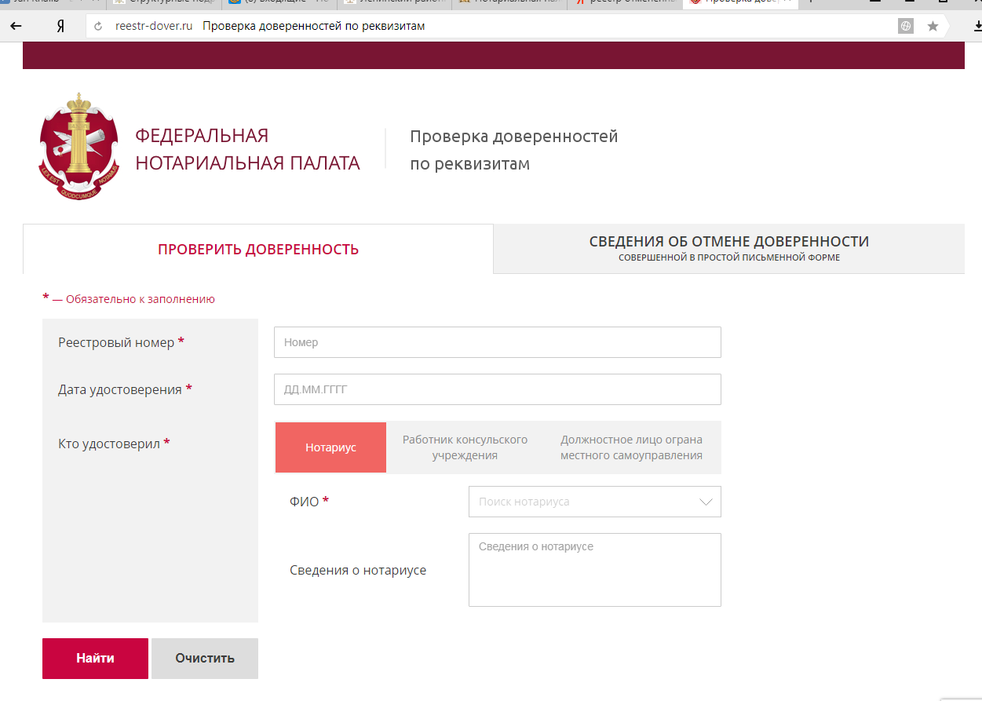
REESTR-DOVER.RU - ПРОВЕРКА ДОВЕРЕННОСТИ

Slide 43
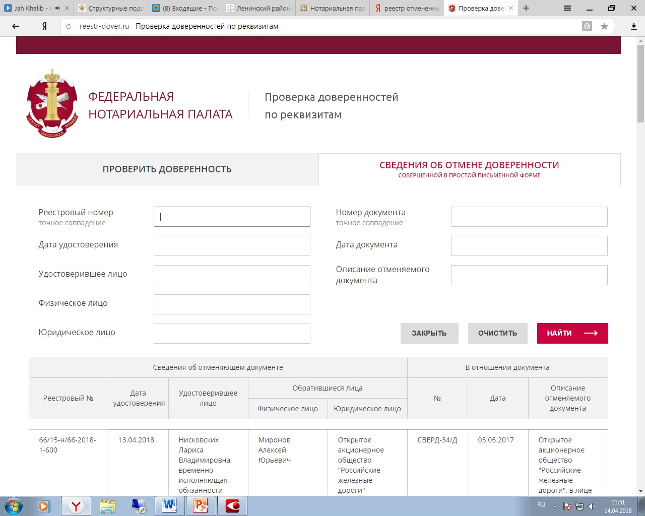
REESTR-DOVER.RU - ПОИСК СВЕДЕНИЯ ОБ ОТМЕНЕ ДОВЕРЕННОСТИ

Slide 44
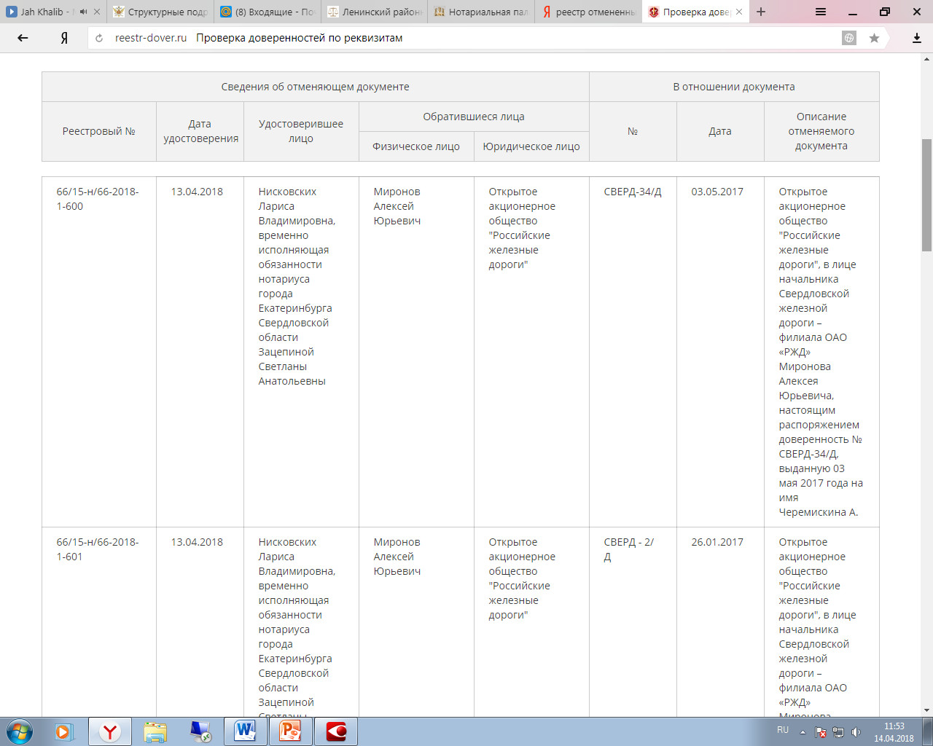
REESTR-DOVER.RU
ПРИМЕР ПУБЛИКАЦИИ СВЕДЕНИЙ ОБ ОТМЕНЕ ДОВЕРЕННОСТИ

Slide 45
ИНЫЕ СПОСОБЫ ИЗВЕЩЕНИЕ ТРЕТЬИХ ЛИЦ
ОБ ОТМЕНЕ ДОВЕРЕННОСТИ:
ПЕРЕДАЧА РАСПОРЯЖЕНИЯ ОБ ОТМЕНЕ ДОВЕРЕННОСТИ НОТАРИУСОМ В РАМКАХ СТ.86 ОСНОВ (ПО ПРОСЬБЕ ПРЕДСТАВЛЯЕМОГО)
САМОСТОЯТЕЛЬНО ПРЕДСТАВЛЯЕМЫМ
ЕСЛИ ТРЕТЬЕМУ ЛИЦУ ПРЕДЪЯВЛЕНА ДОВЕРЕННОСТЬ, О ПРЕКРАЩЕНИИ КОТОРОЙ ОНО НЕ ЗНАЛО И НЕ ДОЛЖНО БЫЛО ЗНАТЬ, ПРАВА И ОБЯЗАННОСТИ, ПРИОБРЕТЕННЫЕ В РЕЗУЛЬТАТЕ ДЕЙСТВИЙ ЛИЦА, ПОЛНОМОЧИЯ КОТОРОГО ПРЕКРАЩЕНЫ, СОХРАНЯЮТ СИЛУ ДЛЯ ПРЕДСТАВЛЯЕМОГО И ЕГО ПРАВОПРЕЕМНИКОВ
ПО ПРЕКРАЩЕНИИ ДОВЕРЕННОСТИ ЛИЦО, КОТОРОМУ ОНА ВЫДАНА, ИЛИ ЕГО ПРАВОПРЕЕМНИКИ ОБЯЗАНЫ НЕМЕДЛЕННО ВЕРНУТЬ ДОВЕРЕННОСТЬ

Slide 46
ТАРИФ ЗА УДОСТОВЕРЕНИЕ ДОВЕРЕННОСТИ
ВЗИМАЕТСЯ В ЗАВИСИМОСТИ ОТ КОЛИЧЕСТВА ПРЕДСТАВЛЯЕМЫХ ЛИЦ И НЕ ЗАВИСИТ ОТ КОЛИЧЕСТВА УКАЗАННЫХ В ДОВЕРЕННОСТИ ПРЕДСТАВИТЕЛЕЙ (ст. 333.25 НК РФ, ПИСЬМО МИНИСТЕРСТВА ФИНАНСОВ РОССИЙСКОЙ ФЕДЕРАЦИИ от 20.06.2014 N 03-05-06-03/29617)
ЗА УДОСТОВЕРЕНИЕ ДОВЕРЕННОСТИ В ПОРЯДКЕ ПЕРЕДОВЕРИЯ, ЕСЛИ ПОВЕРЕННЫЙ ВЫСТУПАЕТ ОТ ИМЕНИ НЕСКОЛЬКИХ ЛИЦ, ВЗИМАЕТСЯ КАК ЗА УДОСТОВЕРЕНИЕ НЕСКОЛЬКИХ ОТДЕЛЬНЫХ ДОВЕРЕННОСТЕЙ (РАЗЪЯСНЕНИЯ МИНФИНА РОССИИ от 01.06.2015 №03-05-05-03/31473)

